Slide 1
Produktion und Logistik WS 2021/2022
II. Strategische Netzwerkplanung

Slide 2
Überblick
Einführung
Strategische Netzwerkplanung
  Grundlagen Standortplanung
  Qualitative Verfahren der Standortplanung
  Quantitative Verfahren der Standortplanung
    Distanzermittlung
    Standortplanung in Netzen
    Erweiterungen Standortplanungsmodelle
Standortbezogene Prozessgestaltung
Absatzplanung
Produktionsprogrammplanung
Bestandsmanagement
Losgrößen- und Ressourceneinsatzplanung
Distributionsplanung

Slide 3
Advanced Planning and Scheduling
Strategische Netzwerkplanung
APS Matrix
Beschaffung
Produktion
Distribution
Absatz
Nutzung
Gestaltung
Strategische Netzwerkplanung
Betriebliches Planungssystem
Standortbezogene
Ersatzteillogistik
Prozessgestaltung
Absatz
-
planung
Produktionsprogrammplanung
Lenkung
Losgrößen
-
& Ress.
-
einsatzplanung
Distributions-planung
Bestands-
management
Produktions-
feinplanung
Verfügbarkeits-
prüfung
reverse logistics
Auftragsabwicklungsprozess (Ausführungssystem)
Quelle: In Anlehnung an Hansmann – Industrielles Management

Slide 4
Strategische Netzwerkplanung
Lernziele
Sie kennen die Teilbereiche der Standortplanung und wissen, wodurch diese sich auszeichnen.
Sie können qualitative/quantitative Verfahren differenzieren.
Sie kennen unterschiedliche qualitative/quantitative Verfahren zur Standortplanung.
Sie können das Vorgehen der Verfahren beschreiben und am Fallbeispiel anwenden.

Slide 5
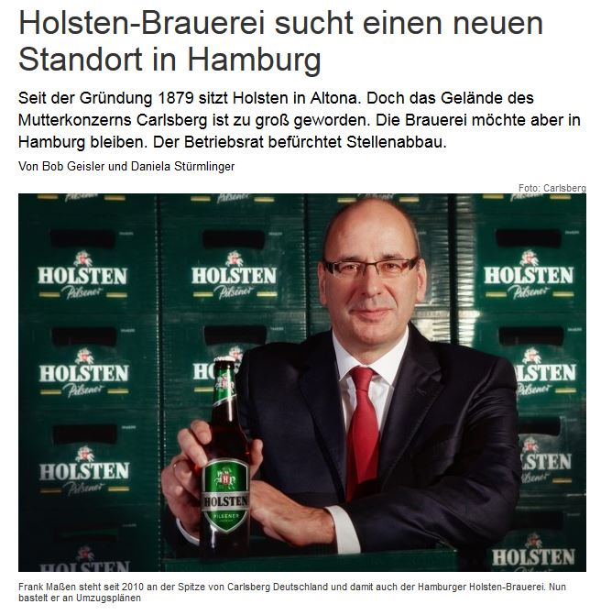

Strategische Netzwerkplanung
Praxisbeispiel
„… Firmenchef Frank Maßen derzeit auf der Suche nach einer neuen Fläche in Hamburg, auf der eine komplett neue Produktionsstätte entstehen soll.“
„Das jetzige, rund 86.500 Quadratmeter umfassende Gelände an der Holstenstraße ist der Brauerei angesichts eines immer weiter schrumpfenden Biermarkts mittlerweile zu groß geworden. Zahlreiche Flächen werden nach Angaben der Sprecherin nicht genutzt. Zudem gebe es historisch gewachsene Strukturen, die aus logistischer und organisatorischer Sicht nicht optimal seien.“
„Hinzu kommt, dass sich das Umfeld der Brauerei in den vergangenen Jahren stark verändert hat […] . Holsten ist einer der letzten verbliebenen Produktionsbetriebe in dem Wohngebiet – für die Lkw, die das Bier ausliefern, ist es schon jetzt eng.“
„‘Natürlich ist es ein großer Schritt, einen historisch gewachsenen Standort wie den an der Holstenstraße zu verlassen‘, sagt Boos. ‚Es geht aber vor allem darum, die Zukunft des Unternehmens zu sichern.‘“
Quelle: http://www.abendblatt.de/hamburg/altona/article131930638/Holsten-Brauerei-sucht-einen-neuen-Standort-in-Hamburg.html

Slide 6


Strategische Netzwerkplanung
Praxisbeispiel
„Amazon plant neue Logistikzentren in Polen
In Deutschland ringt Amazon derzeit mit den Arbeitnehmern um einen Tarifvertrag […] Umso mehr lassen Pläne des Internetversandhändlers in Polen aufhorchen. Dort will Amazon drei große Logistikzentren eröffnen […] Jedes der Zentren werde eine Fläche von rund 13 Fußballfeldern haben und binnen drei Jahren etwa 2000 Arbeiter sowie in Stoßzeiten jeweils 3000 Saisonkräfte beschäftigten. […] Ziel sei der Ausbau des gesamten europäischen Geschäfts, sagte der für Europa zuständige Amazon-Manager Tim Collins. Polen sei wegen der günstigen geografischen Lage, der guten Anbindung und einer ‚großartigen Beschäftigten-Basis‘ ausgesucht worden, erklärte das Unternehmen.
Allerdings werden die neuen Logistikzentren zunächst hauptsächlich Kunden der deutschen Amazon-Seite bedienen und erst später Nutzer von allen europäischen Websites. Die polnische Zeitung ‚Puls Biznesu‘ hatte […] geschrieben, Amazon wolle nach den Arbeitsniederlegungen in Deutschland einen Teil der Aktivitäten nach Osteuropa verlegen.
Amazon betreibt insgesamt acht Versandzentren in Deutschland. Zuletzt wurde ein neues Lager in Brieselang bei Berlin angekündigt. Dort sollen über die kommenden drei Jahre 1000 dauerhafte und bis zu 2000 saisonale Stellen geschaffen werden. Die Logistik-Infrastruktur in Deutschland werde also ebenfalls ausgebaut, sagte Collins. ‚Wir haben keine Pläne, Standorte zu schließen oder zu verlagern.‘“
Groß wie 13 Fußballfelder, bis zu 5000 Mitarbeiter: Amazon baut drei riesige Logistikzentren in Polen. Mit dem Tarifstreit in Deutschland hat das angeblich nichts zu tun, obwohl die neuen Zentren zunächst vor allem deutsche Kunden bedienen sollen.
Quelle: http://www.spiegel.de/wirtschaft/unternehmen/amazon-plant-neue-logistikzentren-in-polen-a-926476.html

Slide 7

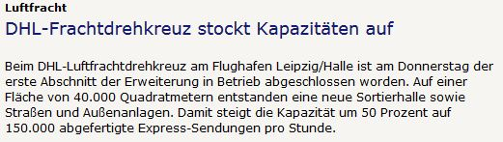
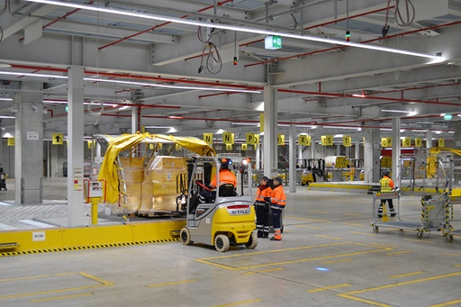
Strategische Netzwerkplanung
Praxisbeispiel
„Insgesamt investiert die Posttochter 150 Millionen Euro. Es entstehen 400 neue Arbeitsplätze.“
„Der Flughafen Leipzig/Halle stieg mit der DHL-Ansiedlung vor sechs Jahren zum zweitgrößten deutschen Frachtflughafen nach Frankfurt am Main auf. Frachter dürfen rund um die Uhr starten und landen.“
„Bisher investierte DHL nach eigenen Angaben 510 Millionen Euro in den Standort und schuf 3.800 Arbeitsplätze.“
Quelle: http://www.mdr.de/sachsen-anhalt/dhl-erweiterung100_zc-a2551f81_zs-ae30b3e4.html

Slide 8
Überblick
Einführung
Strategische Netzwerkplanung
  Grundlagen Standortplanung
  Qualitative Verfahren der Standortplanung
  Quantitative Verfahren der Standortplanung
    Distanzermittlung
    Standortplanung in Netzen
    Erweiterungen Standortplanungsmodelle
Standortbezogene Prozessgestaltung
Absatzplanung
Produktionsprogrammplanung
Bestandsmanagement
Losgrößen- und Ressourceneinsatzplanung
Distributionsplanung

Slide 9

Grundlagen Standortplanung
Motive für Standortplanung
Vorhandene Produktionskapazität reicht nicht (mehr) aus
Gebäude und technische Einrichtungen sind überholt
Zusammenlegung mehrerer Produktionsstandorte
Verschiebung der regionalen Nachfrageschwerpunkte
Versorgung von neuen Märkten (Markterweiterung)
Ansiedlung von Lieferanten in Werksnähe zur
Umsetzung des Just-in-Time-Prinzips
Ausweichen auf Länder mit niedrigerem Kostenniveau
Umgehung von bestehenden Handelsbeschränkungen
Quelle: salon-start-up.de

Slide 10
Grundlagen Standortplanung
Teilgebiete der Standortplanung
Volkswirtschaftliche Standortplanung:
  Erklärt die Ansiedlung von Unternehmen innerhalb eines Wirtschaftsgebietes sowie die Entwicklung bestimmter Wirtschaftsgebiete
Betriebliche Standortplanung:
  Fragen der Standortwahl für einzelne Unternehmen und öffentliche Einrichtungen (Produktionsstätten, Zentral-, Beschaffungs- und Auslieferungslager; Schulen, Krankenhäuser, etc.)
Innerbetriebliche Standortplanung (→ Standortbezogene Prozessgestaltung, siehe Kapitel III):
  Planung der räumlichen Anordnung von Betriebsmitteln innerhalb des Betriebsgrundstückes
  → Layoutplanung, Teil der standortbezogenen Prozessgestaltung
  Maschinen in einer Fabrikhalle
  Anordnung von Arbeitsplätzen

Slide 11
Grundlagen Standortplanung
Betriebliche Standortplanung
Ziel der betrieblichen Standortplanung:
Entwicklung einer Standortstruktur, so dass betriebsinterne (produktionsbedingte) und externe (marktbedingte) Anforderungen langfristig zur Sicherung des wirtschaftlichen Erfolgs des Unternehmens miteinander im Einklang stehen:
Erlangung von Wettbewerbsvorteilen durch günstige Standorte („Bequemlichkeitsrente“)
Schlechte Standorte erfordern erhöhte Anstrengung zur Kompensation standortbedingter Wettbewerbsnachteile gegenüber der Konkurrenz
Quelle: Domschke et al (2002)

Slide 12
Überblick
Einführung
Strategische Netzwerkplanung
  Grundlagen Standortplanung
  Qualitative Verfahren der Standortplanung
  Quantitative Verfahren der Standortplanung
    Distanzermittlung
    Standortplanung in Netzen
    Erweiterungen Standortplanungsmodellen
Standortbezogene Prozessgestaltung
Absatzplanung
Produktionsprogrammplanung
Bestandsmanagement
Losgrößen- und Ressourceneinsatzplanung
Distributionsplanung

Slide 13
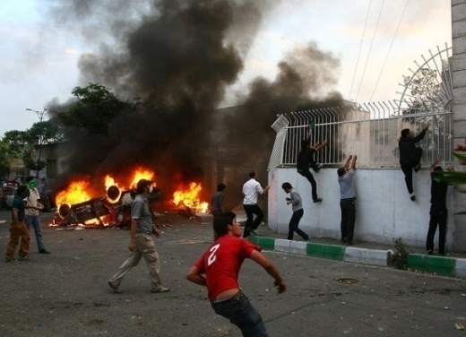
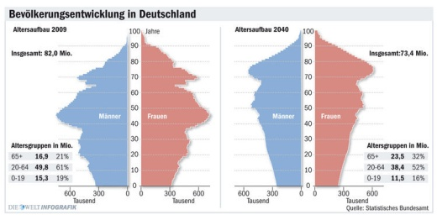

Qualitative Standortplanung
Systematik von Standortfaktoren
Kriterien bei der Wahl des Landes oder des Wirtschaftsraumes
Attraktivität des Wirtschaftsraumes
Politische Stabilität
Soziales Klima
Sprache und Kultur
Gesetzliche Vorschriften zur lokalen Produktion
Umwelteinflüsse (Klima)
Größe des zu beliefernden Absatzmarktes
Größenordnungen und Schwankungen der Nachfrage
Bevölkerungsentwicklung
Vorhandensein von Wettbewerbern
Währungsstabilität
Verschuldungsgrad des Landes
www.flickr.com
www.welt.de
www.flickr.com
www.helles-koepfchen.de

Slide 14


Qualitative Standortplanung
Systematik von Standortfaktoren
Kriterien für die regionale Eingrenzung innerhalb eines Landes:
Verfügbarkeit und Qualität von Arbeitskräften
Lohnniveau (Personalkosten)
Regionale Wirtschaftsförderung
Vorhandensein von Zulieferern
Energieversorgung
Beschaffungskosten für Materialien
Transportmöglichkeiten
Transportkosten
http://p4.focus.de
http://p4.focus.de
Quelle: flickr.com
Quelle: flickr.com

Slide 15
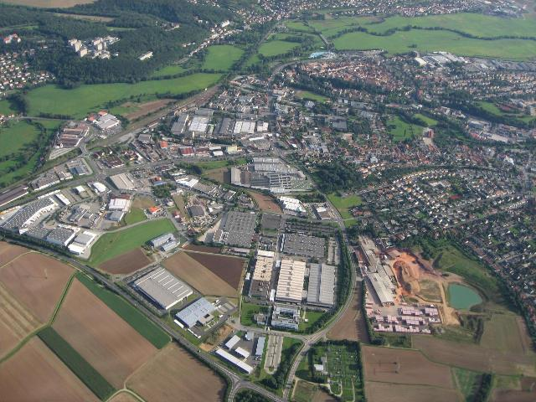
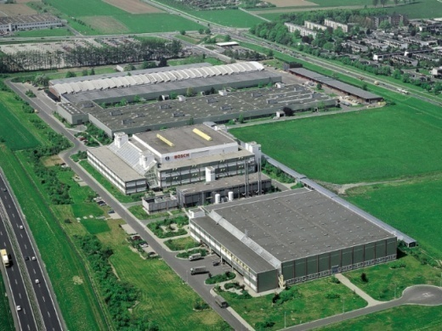
Qualitative Standortplanung
Systematik von Standortfaktoren
Kriterien bei der Entscheidung für eine bestimmte Gemeinde:
Wahl eines Bauplatzes
Infrastrukturanbindung
Vorhandensein attraktiver Grundstücke oder Bauobjekte
Steuerliche Bedingungen
Subventionen
Lebensqualität am Ort
www.flickr.com
Beschaffenheit der Grundstücke
und der vorhandenen Gebäude
Grundstückskosten
Erweiterungsmöglichkeiten
Umweltschutzrestriktionen
Verkehrswegeanbindung
www.flickr.com
Quelle: Bosch

Slide 16
Qualitative Verfahren der Standortplanung
Überblick
Normative Ansätze
Qualitative Verfahren
Quantitative Verfahren
Kennzahlenanalyse
Stärken-Schwächen-Analyse, z. B. SWOT
Portfoliotechniken
Scoring-Modelle, z. B.
Nutzwertanalyse
Wirtschaftlichkeitsrechnungen
Modellgestützte Planungen
Investitionsrechnung
Kostenvergleichsrechnung
Real-Options-Ansätze
  (Voraussetzung: Information über Distanzen bzw. kürzeste Wege)
Optimierung
    Standortplanung in Netzen
    Zentrenprobleme
    Quadrat. Zuordnungsprobleme
  Simulation

Slide 17


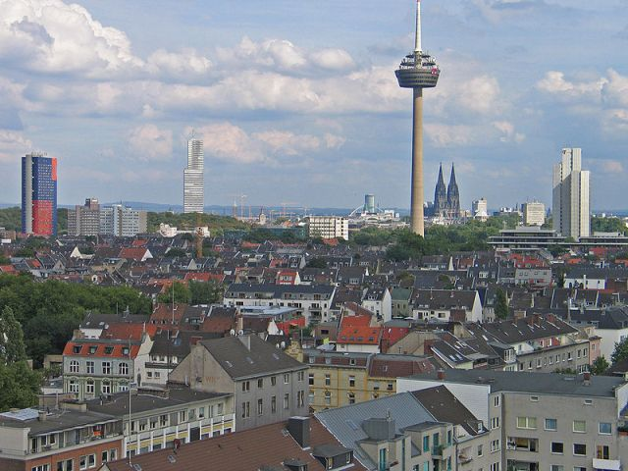
Qualitative Verfahren der Standortplanung
Beispiel
Beispiel: YOUR-MÜSLI
Die drei Studenten stehen vor der Wahl eines Standortes für die neue Firmenzentrale von YOUR-MÜSLI. In „Produktion und Logistik“ haben sie die Verfahren Kennzahlenanalyse, Stärken-Schwächen-Analyse, Portfoliotechnik und Nutzwertanalyse kennengelernt und wenden diese an, um zwischen den drei Städten Dortmund, Köln und Frankfurt entscheiden zu können.
Dortmund
Frankfurt
Köln
Quelle: wikipedia.org

Slide 18
Qualitative Verfahren der Standortplanung
Kennzahlenanalyse
Beispiel: YOUR-MÜSLI
Standort | Art der Kennzahl | Dortmund | Frankfurt | Köln
Grundstückspreis (in €/m²) | metrisch, relativ, [in €] | 60 | 180 | 140
Gewerbesteuer-hebesatz | metrisch, relativ, [in %] | 485 | 460 | 475
Durchschnittliche PKW Fahrzeit zum nächsten Flughafen | metrisch, absolut, [in Minuten] | 19 | 16 | 18
Rangplatz in Städteranking 2017 | ordinalskaliert, absolut, [dimensionslos] | 24 | 3 | 6
Quelle: www.berenberg.de; statistik.arbeitsagentur.de; www.geoportal.hessen.de; www.boris.nrw.de
Notes:
Gewerbeertrag * Steuermesszahl = Gewerbesteuermessbetrag
Gewerbesteuermessbetrag * Gewerbesteuerhebesatz = Gewerbesteuer
Steuermesszahl: Faktor zur Ermittlung der Gewerbesteuer in Deutschland. Der nach Abzug des Freibetrages verbleibende Gewerbeertrag wird mit einer Steuermesszahl multipliziert und ergibt so die Bemessungsgrundlage für die Gewerbesteuer. Bis 2008 war die Steuermesszahl gestaffelt, ab 2009 beträgt sie einheitlich 3,5 %, vergleiche hierzu die Vorschrift des § 11 GewStG
http://orgprints.org/5046/1/5046-02OE469-uni-hohenheim-2003-raeuml-verteilg.pdf
http://orgprints.org/1844/1/F25-oeko-anbau-nrw.pdf

Slide 19
Qualitative Verfahren der Standortplanung
Stärken-Schwächen-Analyse
Beispiel: YOUR-MÜSLI
Ansiedlung Dortmund
Strengths
Weaknesses
+
-
Gute Anbindung an das Verkehrsnetz (Autobahn, Deutsche Bahn)
Etwa 40 Prozent der EU-Bürger leben in einem Umkreis von 500 Kilometern
Nähe zu vielen Großstädten
Höhe Verfügbarkeit an preiswerten Grundstücken
Image des alten Kohle- und Stahlstandortes
Mittelmäßige Lebensqualität
Opportunities
Threats
Entwicklung zu einem neuen europäischen Mittelpunkt
Verstärkte Ansiedlung moderner Technologieunternehmen
Kundenfreundlicher Flughafen für allgemeine Luftfahrt
Hohe Arbeitslosigkeit
Schwache Kaufkraft in der Region (geringes BIP)
Schlechte öffentliche Finanzlage

Slide 20
Qualitative Verfahren der Standortplanung
Portfoliotechnik
Beispiel: YOUR-MÜSLI
Frankfurt
Dortmund
Verkehrsanbindung
niedrig hoch
Köln
Arbeitskräfteverfügbarkeit
niedrig hoch
Erweiterbarkeit des Standortes

Slide 21
Qualitative Verfahren der Standortplanung
Nutzwertanalyse
Vorgehen Nutzwertanalyse
Vorauswahl von möglichen Standorten
Definition der relevanten Standortfaktoren (Anforderungen)
Üblicherweise gilt:
Operationalisierung der Zielkriterien auf einer nominalen Skala (Welche Kriterienausprägungen erhalten welche Punktzahl?)
Alternativen hinsichtlich der Kriterien bewerten (Übereinstimmung der Bedingungen mit den Anforderungen); Ergebnis: Teilnutzenwerte
Addition der Teilnutzenwerte zu einem Gesamtnutzenwert, welcher die Basis für die Entscheidung darstellt
Alternativen festlegen
Zielkriterien bestimmen
Kriteriengewichte
festlegen
Kriterienausprägungen
beschreiben
Kriterienwerte
zuordnen
Wertsynthese
durchführen

Slide 22
Qualitative Verfahren der Standortplanung
Nutzwertanalyse Beispiel
Beispiel: YOUR-MÜSLI
 | g(i) | Frankfurt a.M. | Köln | Dortmund
Arbeitskräftepotenzial | 0,2 | 3 | 6 | 7
(2) Lohnkostenniveau | 0,3 | 5 | 7 | 8
(3) Verkehrsanbindung | 0,2 | 8 | 6 | 5
(4) Lage (Zentralität) | 0,3 | 9 | 6 | 4
Nutzwert |  | 6,4 | 6,3 | 6
→ Frankfurt erzeugt den höchsten Nutzen

Slide 23
Qualitative Verfahren der Standortplanung
Bewertung
Zielsystem sehr flexibel
Direkte Vergleichbarkeit der einzelnen Alternativen
Übersichtlichkeit der Informationen
Qualitative Standortfaktoren können quantifiziert und verglichen werden
ABER:
Informationsbeschaffung teilweise sehr aufwendig
Gewichtung und Bewertung der Kriterien haben subjektiven Charakter
Kompensation zwischen Faktoren möglich
Quelle: flickr.com

Slide 24
Überblick
Einführung
Strategische Netzwerkplanung
  Grundlagen Standortplanung
  Qualitative Verfahren der Standortplanung
  Quantitative Verfahren der Standortplanung
    Distanzermittlung
    Standortplanung in Netzen
    Erweiterungen Standortplanungsmodelle
Standortbezogene Prozessgestaltung
Absatzplanung
Produktionsprogrammplanung
Bestandsmanagement
Losgrößen- und Ressourceneinsatzplanung
Distributionsplanung

Slide 25
Quantitative Verfahren der Standortplanung
Überblick
Normative Ansätze
Qualitative Verfahren
Quantitative Verfahren
Kennzahlenanalyse
Stärken-Schwächen-Analyse, z. B. SWOT
Portfoliotechniken
Scoring-Modelle, z. B.
Nutzwertanalyse
Wirtschaftlichkeitsrechnungen
Modellgestützte Planungen
Investitionsrechnung
Kostenvergleichsrechnung
Real-Options-Ansätze
  (Voraussetzung: Information über Distanzen bzw. kürzeste Wege)
Optimierung
    Standortplanung in Netzen
    Zentrenprobleme
    Quadrat. Zuordnungsprobleme
  Simulation

Slide 26
Quantitative Verfahren der Standortplanung
Distributionsplanung
Vorgehen
1. Auswahl potentieller Standorte
Vorauswahl potentieller Standorte bspw. durch qualitative Verfahren der Standortplanung
→ Distributionsnetzwerk
Beispiel eines Distributionsnetzwerkes
2. Distanzermittlung
Ermittlung der Distanzen bzw. Fahrzeiten zwischen den (potentiellen) Punkten des Netzwerkes
→ Distanzmatrix / Transportkostenmatrix
3. Planung optimaler Standorte
Wahl optimaler Standorte durch quantitative Verfahren der Standortplanung in Netzen
→ Strategische Netzwerkgestaltung

Slide 27
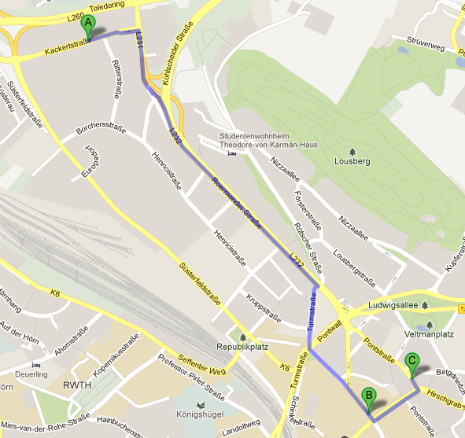
Quantitative Verfahren der Standortplanung
Ermittlung der Distanzen
Distanzermittlung in Netzen
Problemstellung
In einem Straßennetz sind Start- und Zielpunkte gegeben. Zwischen den Punkten existiert eine große Anzahl möglicher Verbindungsstrecken. Diese bestehen aus Teilstrecken, die miteinander kombiniert werden können.
Ziel
Ermitteln der kürzesten (schnellsten, günstigsten, etc.)
Strecken zwischen einem Start- und einem Zielpunkt
in einem Straßennetz.
Anwendungsfall
Navigationsgeräte und Routenplaner wie z.B. google maps
Distanzermittlung bildet die Voraussetzung für quantitative Standortplanungsmodelle
Quelle: google maps
Notes:
Tripelalgorithmus soll nicht mehr in der VL vorgerechnet werden.

Slide 28
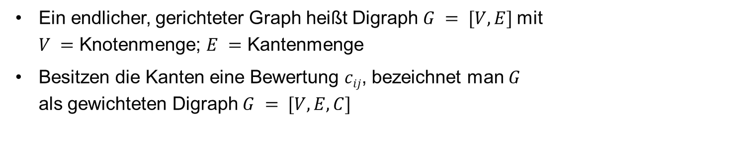

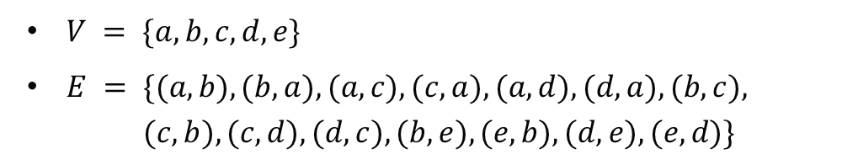
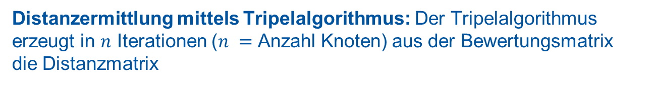





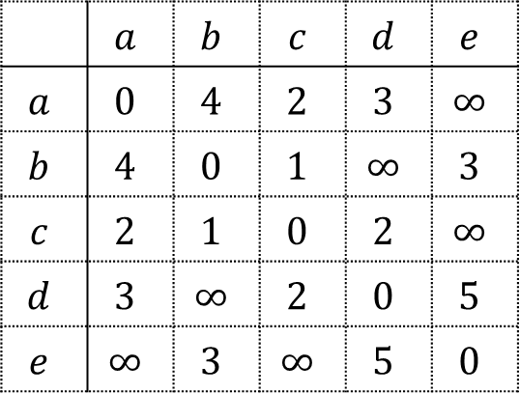
Quantitative Verfahren der Standortplanung
Ermittlung der Distanzen
Motivation Kürzeste-Wege-Problem
  Ermittlung kostenminimaler Standorte hängt von den Distanzen zwischen den einzelnen Knoten des Distributionsnetzwerks ab
  Effiziente Ermittlung der Distanzen?
4
$$b$$
1
3
$$a$$
2
  Überführung in ein mathematisches Graphenproblem
3
$$c$$
$$e$$
2
5
Ein endlicher, gerichteter Graph heißt Digraph $G = [V, E]$mit
$V =$ Knotenmenge; $E =$ Kantenmenge
Besitzen die Kanten eine Bewertung $cij$, bezeichnet man $G$
als gewichteten Digraph $G = [V,E,C]$
$$d$$
Bewertungsmatrix $C$:
 | $$a$$ | $$b$$ | $$c$$ | $$d$$ | $$e$$
$$a$$ | $$0$$ | $$4$$ | $$2$$ | $$3$$ | $$∞$$
$$b$$ | $$4$$ | $$0$$ | $$1$$ | $$∞$$ | $$3$$
$$c$$ | $$2$$ | $$1$$ | $$0$$ | $$2$$ | $$∞$$
$$d$$ | $$3$$ | $$∞$$ | $$2$$ | $$0$$ | $$5$$
$$e$$ | $$∞$$ | $$3$$ | $$∞$$ | $$5$$ | $$0$$
$V = \{a, b, c, d, e\}$
$E = \{(a,b), (b,a), (a,c), (c,a), (a,d), (d,a), (b,c),$
$(c,b), (c,d), (d,c), (b,e), (e,b), (d,e),(e,d)\}$
Distanzermittlung mittels Tripelalgorithmus: Der Tripelalgorithmus erzeugt in $n$ Iterationen ($n =$ Anzahl Knoten) aus der Bewertungsmatrix
die Distanzmatrix

Slide 29
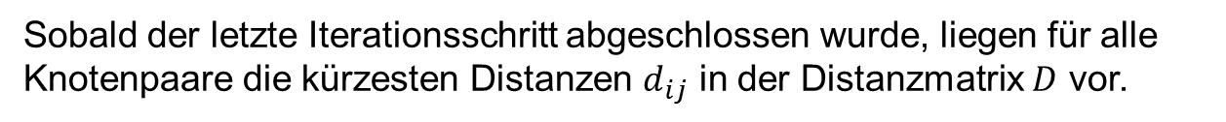


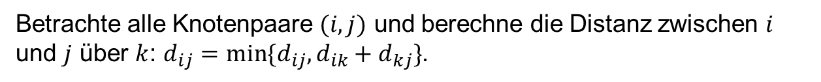
Initialisierung der Distanzmatrix
Quantitative Verfahren der Standortplanung
Ermittlung der Distanzen
Vorgehen Triple-Algorithmus
Fixierung eines Knoten k
  Distanzmatrix stellt Distanzen zwischen den Knoten dar.
  Die erste Distanzmatrix folgt dabei direkt
  aus der Bewertungsmatrix:
$$d_{ij}=\left\{ \begin{aligned}0, falls i=j, \\ c_{ij}, falls (i,j)∈E, \\ ∞, sonst. \end{aligned}\right.$$
Iterationsschritt
Fixiere für einen Schleifendurchlauf des Algorithums einen Knoten $k$ des Graphen.
Fortlauf des Algorithmus
Betrachte alle Knotenpaare $(i,j)$ und berechne die Distanz zwischen $i$ und $j$ über $k$: $d_{ij}=min⁡\{d_{ij},d_{ik}+d_{kj}\}$.
Output
Fixiere den nächsten noch nicht betrachteten Knoten des Graphen (falls vorhanden). Führe den Iterationsschritt erneut durch.
Sobald der letzte Iterationsschritt abgeschlossen wurde, liegen für alle Knotenpaare die kürzesten Distanzen $d_{ij}$ in der Distanzmatrix $D$ vor.

Slide 30
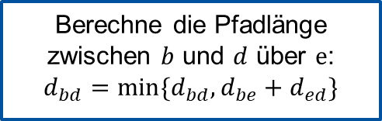

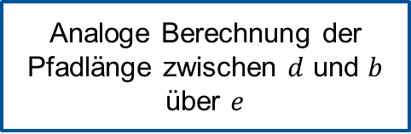
Quantitative Verfahren der Standortplanung
Ermittlung der Distanzen: Triple-Algorithmus
Anwendung des Triple-Algorithmus am Beispiel eines Iterationsschritts:
Fixierung des Knoten $e$
Berechne die Pfadlänge zwischen $b$ und $d$ über $e$:
$$d_{bd}=min⁡\{d_{bd}, d_{be}+d_{ed}\}$$
Erstelle die optimierte Distanzmatrix
Analoge Berechnung der Pfadlänge zwischen $d$ und $b$ über $e$
 | a | b | c | d | e
a | 0 | 4 | 2 | 3 | ∞
b | 4 | 0 | 1 | ∞ | 3
c | 2 | 1 | 0 | 2 | ∞
d | 3 | ∞ | 2 | 0 | 5
e | ∞ | 3 | ∞ | 5 | 0
 | a | b | c | d | e
a | 0 | 4 | 2 | 3 | ∞
b | 4 | 0 | 1 | ∞ | 3
c | 2 | 1 | 0 | 2 | ∞
d | 3 | ∞ | 2 | 0 | 5
e | ∞ | 3 | ∞ | 5 | 0
 | a | b | c | d | e
a | 0 | 4 | 2 | 3 | ∞
b | 4 | 0 | 1 | 8 | 3
c | 2 | 1 | 0 | 2 | ∞
d | 3 | ∞ | 2 | 0 | 5
e | ∞ | 3 | ∞ | 5 | 0
 | a | b | c | d | e
a | 0 | 4 | 2 | 3 | ∞
b | 4 | 0 | 1 | 8 | 3
c | 2 | 1 | 0 | 2 | ∞
d | 3 | 8 | 2 | 0 | 5
e | ∞ | 3 | ∞ | 5 | 0
4
b
4
b
4
b
4
b
2
1
3
2
1
3
2
1
3
1
3
a
a
a
a
2
3
c
5
e
3
c
5
e
3
c
e
3
c
e
2
2
2
5
2
5
d
d
d
d

Slide 31
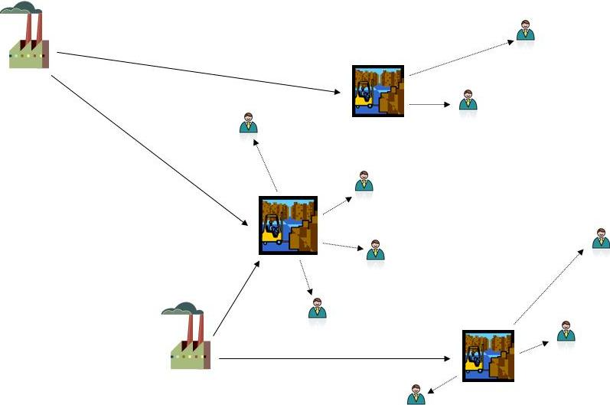
Quantitative Verfahren der Standortplanung
Standortplanung in Netzen
Bestimmung von Standorten für Auslieferungslager bei
  gegebener Anzahl von Kunden
  mit gegebenen Standorten
  und gegebener Nachfrage
Als Standorte kommen nur ganz bestimmte Orte in Frage (diskretes Modell), mit unterschiedlichen Standorterrichtungskosten
Transportkosten sind abhängig von der zurückgelegten Wegstrecke
Zielsetzung: Ermittlung der kostenminimalen Anzahl der einzurichtenden Auslieferungslager und ihrer Standorte sowie die Höhe der durchzuführenden Transporte
?
?
?
Quelle: http://disopt.epfl.ch
Warehouse Location-Probleme

Slide 32



Quantitative Verfahren der Standortplanung
Standortplanung in Netzen
Warehouse Location-Probleme – Modellvarianten
Lieferant
Produktion
Lager
Kunde
einstufiges WLP
zweistufiges WLP
dreistufiges WLP

Slide 33
Quantitative Verfahren der Standortplanung
Standortplanung in Netzen
Warehouse Location-Probleme – Modellvarianten
Einstufig:
  Bestimmung der optimalen Anzahl und Lage (pot. Standorte) von Zwischenlagern unter Berücksichtigung einer definierten Abnehmerstruktur
Zweistufig:
  Bestimmung der optimalen Anzahl und Lage (pot. Standorte) von Zwischenlagern unter Berücksichtigung der Abnehmer- und Zulieferstruktur
n-stufig:
  Bestimmung der optimalen Anzahl und Lage (pot. Standorte) von Lagern/ Produktionsstufen über mehrere Stufen unter Berücksichtigung einer definierten Abnehmer- und Zulieferstruktur
Kapazitiertes oder unkapazitiertes WLP:
  Bei einem kapazitierten WLP ist die Kapazität eines Lagers an jedem Standort begrenzt; bei einem unkapazitierten WLP wird diese Bedingung vernachlässigt

Slide 34





















Quantitative Verfahren der Standortplanung
Standortplanung in Netzen
Beispiel: YOUR-MÜSLI
YOUR-Müsli möchte nun Auslieferungslager errichten, von denen aus die Großabnehmer des Unternehmens beliefert werden sollen. Es bestehen j = 1,..,7 Nachfragezentren, die beliefert werden müssen. Daneben wurden i = 1,..,5 potenzielle Standorte für die Errichtung der Auslieferungslager ermittelt. Die Errichtungskosten der einzelnen Standorte betragen f_{i} = (5, 7, 5, 6, 5). Aufbauend auf den Ergebnissen der durchgeführten Distanzermittlung und den ermittelten Transportkosten$c_{ij}$ (siehe Transportkostenmatrix C) zwischen möglichen Lagern$i$und Nachfragezentren $j$ sollen nun die optimale Anzahl und Standorte der Lager gefunden werden.
Distributionsnetzwerk
j = 1,..,7
i = 1,..,5
$$j=1$$
$$i=5$$
$$i=1$$
$$j=2$$
Transportkostenmatrix C
$$j=3$$
Potenzielle
Lager
Kunden
$$c_{11}=1$$
$$j=6$$
$$j=1$$
$$i=2$$
$$i=1$$
$$c_{17}=3$$
$$j=7$$
$$i=3$$
$$⋮$$
$$⋮$$
$$c_{51}=6$$
$$i=4$$
$$j=4$$
$$i=5$$
$$c_{57}=6$$
$$j=5$$
$$j=7$$
→ Lösen Sie das Problem mit unterschiedlichen Lösungsverfahren!
Potenzielle Lagerstandorte
→ ADD-Algorithmus
→ Aufstellen eines Optimierungsmodells → Lösung mittels Solver (Gurobi)
Nachfragezentren
Transportwege
Seite 34

Slide 35
Quantitative Verfahren der Standortplanung
Standortplanung in Netzen
Vorgehen ADD-Algorithmus
Ermittlung der Gesamtkosten (Summe aus Transport- und Errichtungskosten) für jeden Standort
Eröffnung des Standorts, der die geringsten Kosten aufweist
Berechnung der möglichen Transportkostenersparnisse für jeden nicht eröffneten Standort im Vergleich zu allen eröffneten Standorten
Jeder Standort, dessen mögliche Transportersparnisse geringer als seine Errichtungskosten sind, wird ausgeschlossen
Unter den verbleibenden nicht eröffneten Standorten wird derjenige mit der größten Kostenersparnis eröffnet
Wiederholung der Schritte 3 bis 5 bis alle Standorte gesetzt oder ausgeschlossen wurden
Gesamtkosten bestimmen
Ausschluss von Standorten
Eröffnung des ersten Standorts
Berechnung der Transportersparnisse
Eröffnung eines weiteren Standorts
Weitere Standorte

Slide 36

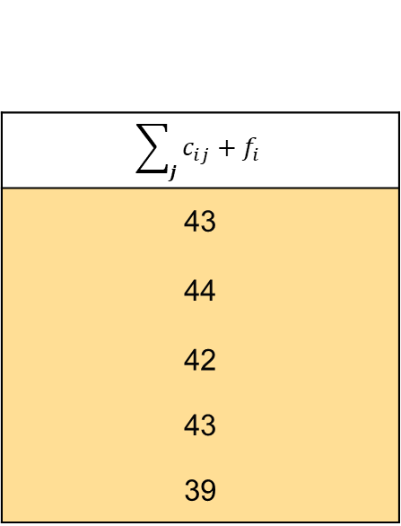
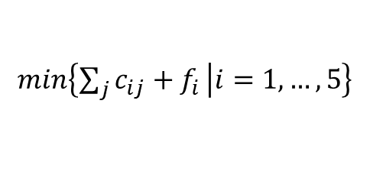
Quantitative Verfahren der Standortplanung
Standortplanung in Netzen
Beispiel: YOUR-MÜSLI – ADD Algorithmus
Schritt: Ermittlung der Gesamtkosten für jeden Standort
Berechne:
$$\sum_{j}{c_{ij}+f_{i}} ∀i$$
i / j | 1 | 2 | 3 | 4 | 5 | 6 | 7 | f_{i}
1 | 1 | 2 | 10 | 9 | 6 | 7 | 3 | 5
2 | 2 | 9 | 0 | 7 | 3 | 6 | 10 | 7
3 | 7 | 6 | 1 | 5 | 3 | 10 | 5 | 5
4 | 6 | 5 | 10 | 2 | 6 | 3 | 6 | 6
5 | 6 | 4 | 6 | 3 | 7 | 2 | 6 | 5
$$\sum_{j}{c_{ij}+f_{i}}$$
43
44
42
43
39
Schritt: Standort mit den geringsten Kosten wird eröffnet
Wähle:
$$min\left\{\sum_{j}{c_{ij}+f_{i}} | i=1,…,5\right\}$$
→ Standort 5
(Zielfunktionswert: F = 39)

Slide 37
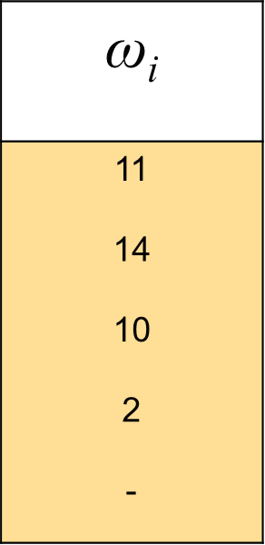

Quantitative Verfahren der Standortplanung
Standortplanung in Netzen
Beispiel: YOUR-MÜSLI – ADD Algorithmus
Schritt: Berechnung der möglichen Transportkostenersparnisse ω_{ij} für jeden nicht eröffneten Standort$i$ im Vergleich zu allen eröffneten Standorten $K$ (hier $K=\{5\})$
$ω_{i}=\sum_{j}{ω_{ij}} ∀i mit{ ω}_{ij}≔\min_{k∈K}\left\{max\left\{c_{kj}−c_{ij}, 0\right\}\right\}$
$$\text{ω}\text{i}$$
11
14
10
2
-
Ersparnisse:
5 (Kunde 1)
+2 (Kunde 2)
+1 (Kunde 5)
+3 (Kunde 7)
i / j | 1 | 2 | 3 | 4 | 5 | 6 | 7 | f_{i}
1 | 1 | 2 | 10 | 9 | 6 | 7 | 3 | 5
2 | 2 | 9 | 0 | 7 | 3 | 6 | 10 | 7
3 | 7 | 6 | 1 | 5 | 3 | 10 | 5 | 5
4 | 6 | 5 | 10 | 2 | 6 | 3 | 6 | 6
5 | 6 | 4 | 6 | 3 | 7 | 2 | 6 | 5

Slide 38
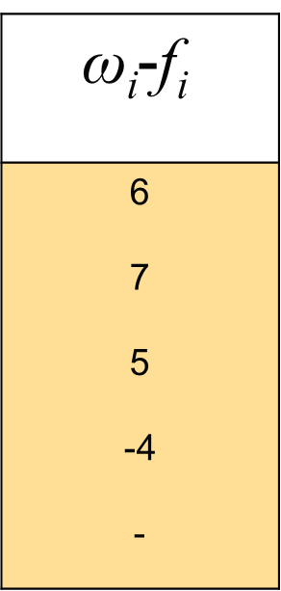
Quantitative Verfahren der Standortplanung
Standortplanung in Netzen
Beispiel: YOUR-MÜSLI – ADD Algorithmus
Schritt: Jeder Standort, dessen Eröffnungskosten f_{i} größer oder
gleich der Summe der möglichen Transportkosteneinsparung ω_{i} ist, wird ausgeschlossen.
Standort 4 wird auf keinen Fall eröffnet
$$\text{ω}\text{i}$$
11
14
10
2
-
$\text{ω}\text{i}$-f_{i}
6
7
5
-4
-
i / j | 1 | 2 | 3 | 4 | 5 | 6 | 7 | f_{i}
1 | 1 | 2 | 10 | 9 | 6 | 7 | 3 | 5
2 | 2 | 9 | 0 | 7 | 3 | 6 | 10 | 7
3 | 7 | 6 | 1 | 5 | 3 | 10 | 5 | 5
4 | 6 | 5 | 10 | 2 | 6 | 3 | 6 | 6
5 | 6 | 4 | 6 | 3 | 7 | 2 | 6 | 5

Slide 39
Quantitative Verfahren der Standortplanung
Standortplanung in Netzen
Beispiel: YOUR-MÜSLI – ADD Algorithmus
Schritt: Standort mit der höchsten Gesamtkostenersparnis wird eröffnet
Standort 2 wird eröffnet
(Zielfunktionswert: F = 39 – 7 = 32)
$$\text{ω}\text{i}$$
11
14
10
2
-
$\text{ω}\text{i}$-f_{i}
6
7
5
-4
-
i / j | 1 | 2 | 3 | 4 | 5 | 6 | 7 | f_{i}
1 | 1 | 2 | 10 | 9 | 6 | 7 | 3 | 5
2 | 2 | 9 | 0 | 7 | 3 | 6 | 10 | 7
3 | 7 | 6 | 1 | 5 | 3 | 10 | 5 | 5
4 | 6 | 5 | 10 | 2 | 6 | 3 | 6 | 6
5 | 6 | 4 | 6 | 3 | 7 | 2 | 6 | 5

Slide 40
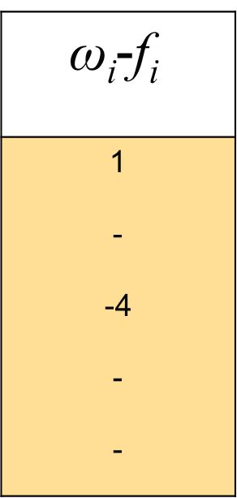
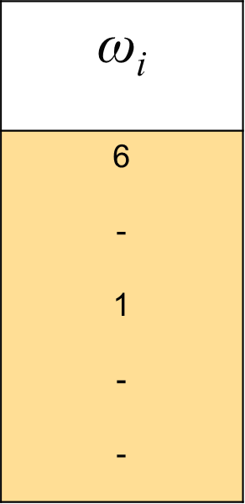
Quantitative Verfahren der Standortplanung
Standortplanung in Netzen
Beispiel: YOUR-MÜSLI – ADD Algorithmus
Schritt: Wiederhole die Schritte 3 bis 5 bis alle Standorte gesetzt
oder ausgeschlossen wurden: Berechnung der Transportkostenersparnisse
der Standorte 1 und 3 im Vergleich zu den eröffneten Standorten 2 und 5
Standort 3 wird auf keinen Fall eröffnet
Standort 1 wird eröffnet
Standorte 1, 2 und 5 werden eröffnet (Zielfunktionswert: F = 32 – 1 = 31)
$$\text{ω}\text{i}$$
6
-
1
-
-
$\text{ω}\text{i}$-f_{i}
1
-
-4
-
-
i / j | 1 | 2 | 3 | 4 | 5 | 6 | 7 | f_{i}
1 | 1 | 2 | 10 | 9 | 6 | 7 | 3 | 5
2 | 2 | 9 | 0 | 7 | 3 | 6 | 10 | 7
3 | 7 | 6 | 1 | 5 | 3 | 10 | 5 | 5
4 | 6 | 5 | 10 | 2 | 6 | 3 | 6 | 6
5 | 6 | 4 | 6 | 3 | 7 | 2 | 6 | 5

Slide 41
Quantitative Verfahren der Standortplanung
Standortplanung in Netzen
Kritik am ADD-Algorithmus
  Liefert keine Optimallösung für das betrachtete WLP, siehe vorheriges Beispiel:
    Ergebnis ADD-Algorithmus: Eröffne Standorte 1, 2 und 5 mit 31 als ZF-Wert
    Optimallösung: Eröffne Standorte 1, 3 und 5 mit 30 als ZF-Wert
  Keine Berücksichtigung von:
    Kapazitäten
    Mehrstufigen Transportprozessen
Wie lassen sich optimale Lösungen für alle Formen von WLP´s finden?

Slide 42
Quantitative Verfahren der Standortplanung
Standortplanung in Netzen
Modellierung von Warehouse Location-Problemen zur optimalen Lösungsfindung
Verstehen des Problems
Formulierung des Problems
Datenerfassung und
-eingabe
Lösen des Modells
Implementierung in der Realität

Slide 43
Quantitative Verfahren der Standortplanung
Standortplanung in Netzen
Warehouse Location-Problem
1.Was ist das Ziel?→Zielfunktion
Minimierung der Kosten
Woraus setzen sich diese zusammen?
Fixkosten
Transportkosten
2.Welche Entscheidung wird getroffen?
→Entscheidungsvariablen
Eröffnung der potenziellen Lagerstandorte (ja/nein)
Transportmengen
3.Gibt es Beschränkungen? →Nebenbedingungen
Erfüllen der Nachfrage
Kapazitätsbegrenzungen
Verstehen des Problems
Formulierung des Problems
Datenerfassung und -eingabe
Lösen des Modells
Implementierung in der Realität

Slide 44
Quantitative Verfahren der Standortplanung
Standortplanung in Netzen
Warehouse Location-Problem
Verstehen des Problems
1.Ziel: Minimierung Kosten
2.Entscheidungen: Eröffnung Lager, Transportmengen
3.Beschränkungen: Nachfrage, Kapazitäten
Formulierung des Problems
Kunden
Datenerfassung und -eingabe
Mögliche Lagerstandorte
Lösen des Modells
Implementierung in der Realität
Fixkosten
Eröffnung
…
Transportkosten
…
Nachfrage
Transportmenge
Kapazität

Slide 45
Quantitative Verfahren der Standortplanung
Standortplanung in Netzen
Warehouse Location-Problem
1. Entscheidungen: Eröffnung Lager, Transportmengen
2. Ziel: Minimierung Kosten
3. Beschränkungen: Nachfrage, Kapazitäten
Mögliche Lagerstandorte
Kunden
Transportmenge
Fixkosten
Kapazität
…
Transportkosten
Nachfrage
Eröffnung
Ja/nein

Slide 46

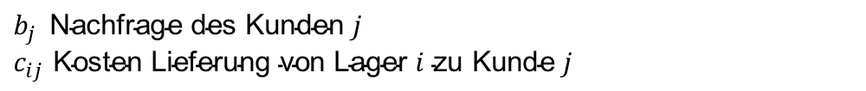
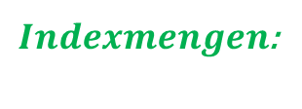









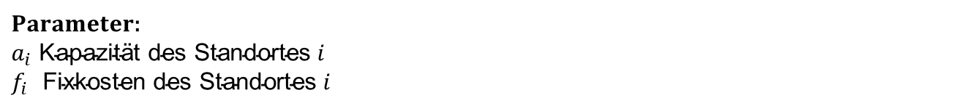

Quantitative Verfahren der Standortplanung
Standortplanung in Netzen
Warehouse Location-Problem
$Entscheidungsvariablen$:
$y_{i}$ Eröffnung Lager $i$
$x_{ij}$ Transportmenge von Lager 𝑖 zu Kunde 𝑗
$$a_{i} \\ f_{i}$$
$$\text{i}\text{=1}$$
$$c_{ij}$$
…
$$\text{j}\text{=1}$$
…
$$b_{j}$$
$$\text{i}\text{=}\text{m}$$
$Indexmengen$:
$$\text{j}\text{=}\text{n}$$
$$\text{Lager} \text{i}\text{=1,…,}\text{m}$$
$$Kunden j=1,…, n$$
$Parameter$:
$$a_{i} \text{Kapazit}\text{ä}\text{t} \text{des} \text{Standortes} i$$
$$f_{i} \text{Fixkosten} \text{des} \text{Standortes} i$$
$$b_{j} \text{Nachfrage} \text{des} \text{Kunden} j$$
$$c_{ij} \text{Kosten} \text{Lieferung} \text{von} \text{Lager} i \text{zu} \text{Kunde} j$$

Slide 47
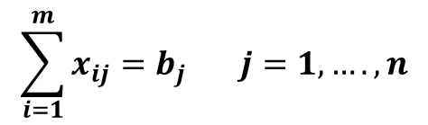
Quantitative Verfahren der Standortplanung
Standortplanung in Netzen
Deckung der Kundennachfrage:
$$\sum_{i=1}^{m}{x_{ij}}=b_{j} j=1, ….,n$$
$Entscheidungsvariablen$:
$y_{i}$ Eröffnung Lager $i$
$x_{ij}$ Transportmenge von Lager 𝑖 zu Kunde 𝑗
$$a_{i} \\ f_{i}$$
$$\text{i}\text{=1}$$
$$c_{ij}$$
…
$$\text{j}\text{=1}$$
…
$$b_{j}$$
$$\text{i}\text{=}\text{m}$$
$Indexmengen$:
$$\text{j}\text{=}\text{n}$$
$$\text{Lager} \text{i}\text{=1,…,}\text{m}$$
$$Kunden j=1,…, n$$
$Parameter$:
$$a_{i} \text{Kapazit}\text{ä}\text{t} \text{des} \text{Standortes} i$$
$$f_{i} \text{Fixkosten} \text{des} \text{Standortes} i$$
$$b_{j} \text{Nachfrage} \text{des} \text{Kunden} j$$
$$c_{ij} \text{Kosten} \text{Lieferung} \text{von} \text{Lager} i \text{zu} \text{Kunde} j$$

Slide 48
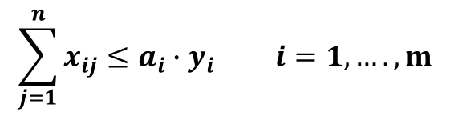
Quantitative Verfahren der Standortplanung
Standortplanung in Netzen
Einhaltung der Kapazitätsbeschränkung der Lager:
$$\sum_{j=1}^{n}{x_{ij}}≤a_{i}∙y_{i} i=1, ….,m$$
$Entscheidungsvariablen$:
$y_{i}$ Eröffnung Lager $i$
$x_{ij}$ Transportmenge von Lager 𝑖 zu Kunde 𝑗
$$a_{i} \\ f_{i}$$
$$\text{i}\text{=1}$$
$$c_{ij}$$
…
$$\text{j}\text{=1}$$
…
$$b_{j}$$
$$\text{i}\text{=}\text{m}$$
$Indexmengen$:
$$\text{j}\text{=}\text{n}$$
$$\text{Lager} \text{i}\text{=1,…,}\text{m}$$
$$Kunden j=1,…, n$$
$Parameter$:
$$a_{i} \text{Kapazit}\text{ä}\text{t} \text{des} \text{Standortes} i$$
$$f_{i} \text{Fixkosten} \text{des} \text{Standortes} i$$
$$b_{j} \text{Nachfrage} \text{des} \text{Kunden} j$$
$$c_{ij} \text{Kosten} \text{Lieferung} \text{von} \text{Lager} i \text{zu} \text{Kunde} j$$

Slide 49


Quantitative Verfahren der Standortplanung
Standortplanung in Netzen
Binäre Standortentscheidung:
$$y_{i}∈ \left\{0,1\right\} i=1, …,m$$
(binäre Entscheidungsvariable=1 wenn Standort i geöffnet,
0 sonst)
Nichtnegative Transportmengen:
$x_{ij}≥0 j=1, ….,n i=1, …,m$
(keine Rückflüsse, negativen Flüsse erlaubt)
$Entscheidungsvariablen$:
$y_{i}$ Eröffnung Lager $i$
$x_{ij}$ Transportmenge von Lager 𝑖 zu Kunde 𝑗
$$a_{i} \\ f_{i}$$
$$\text{i}\text{=1}$$
$$c_{ij}$$
…
$$\text{j}\text{=1}$$
…
$$b_{j}$$
$$\text{i}\text{=}\text{m}$$
$Indexmengen$:
$$\text{j}\text{=}\text{n}$$
$$\text{Lager} \text{i}\text{=1,…,}\text{m}$$
$$Kunden j=1,…, n$$
$Parameter$:
$$a_{i} \text{Kapazit}\text{ä}\text{t} \text{des} \text{Standortes} i$$
$$f_{i} \text{Fixkosten} \text{des} \text{Standortes} i$$
$$b_{j} \text{Nachfrage} \text{des} \text{Kunden} j$$
$$c_{ij} \text{Kosten} \text{Lieferung} \text{von} \text{Lager} i \text{zu} \text{Kunde} j$$

Slide 50

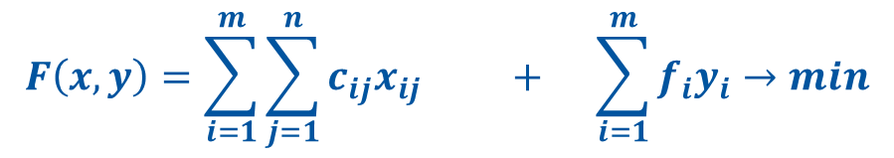

Quantitative Verfahren der Standortplanung
Standortplanung in Netzen
Minimiere Gesamtkosten = Transportkosten + Fixkosten
$$F\left(x,y\right)=\sum_{i=1}^{m}{\sum_{j=1}^{n}{c_{ij}x_{ij} +}} \sum_{i=1}^{m}{f_{i}y_{i}}→min$$
$Entscheidungsvariablen$:
$y_{i}$ Eröffnung Lager $i$
$x_{ij}$ Transportmenge von Lager 𝑖 zu Kunde 𝑗
$$a_{i} \\ f_{i}$$
$$\text{i}\text{=1}$$
$$c_{ij}$$
…
$$\text{j}\text{=1}$$
…
$$b_{j}$$
$$\text{i}\text{=}\text{m}$$
$Indexmengen$:
$$\text{j}\text{=}\text{n}$$
$$\text{Lager} \text{i}\text{=1,…,}\text{m}$$
$$Kunden j=1,…, n$$
$Parameter$:
$$a_{i} \text{Kapazit}\text{ä}\text{t} \text{des} \text{Standortes} i$$
$$f_{i} \text{Fixkosten} \text{des} \text{Standortes} i$$
$$b_{j} \text{Nachfrage} \text{des} \text{Kunden} j$$
$$c_{ij} \text{Kosten} \text{Lieferung} \text{von} \text{Lager} i \text{zu} \text{Kunde} j$$

Slide 51
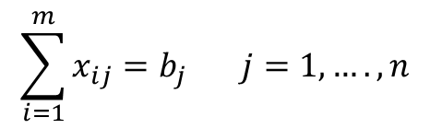
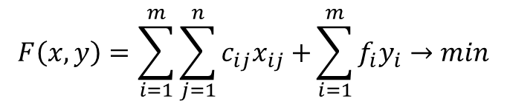


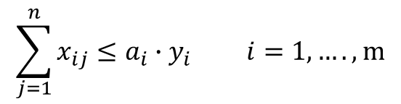
Quantitative Verfahren der Standortplanung
Standortplanung in Netzen
Warehouse Location-Probleme – Optimierungsmodell
Minimiere Gesamtkosten = Transportkosten+ Fixkosten:
m Anzahl potentieller Standorte
n Anzahl der Abnehmer/Kunden
c_{ij} Transportkosten pro ME
zwischen Standort i und Kunde j
b_{j} Nachfrage des Kunden j
f_{i} fixe Kosten des Standortes i
a_{i} Kapazität des Standortes i
x_{ij} zu transportierende Menge von
Standort i zu Kunde j
y_{i} binäre Entscheidungsvariable; 1 wenn Standort i geöffnet, 0 sonst
$$F\left(x,y\right)=\sum_{i=1}^{m}{\sum_{j=1}^{n}{c_{ij}x_{ij}+}}\sum_{i=1}^{m}{f_{i}y_{i}}→min$$
Unter den Nebenbedingungen:
1.Kundennachfrage muss vollständig gedeckt werden:
$$\sum_{i=1}^{m}{x_{ij}}=b_{j} j=1, ….,n$$
2.Kapazitätsbeschränkung der Lager muss eingehalten werden:
$$\sum_{j=1}^{n}{x_{ij}}≤a_{i}∙y_{i} i=1, ….,m$$
3.Nichtnegative Transportmengen:
$x_{ij}≥0 j=1, ….,n i=1, …,m$
4.Binäre Standortentscheidung:
$$y_{i}∈ \left\{0,1\right\} i=1, …,m$$

Slide 52
Quantitative Verfahren der Standortplanung
Standortplanung in Netzen
Vereinfachtes Beispiel eines Warehouse Location-Problems
Für die Belieferung von drei Kunden stehen zwei potenzielle
Lagerstandorte zur Verfügung. Die folgende Tabelle enthält die Lagerkapazitäten und Fixkosten der Standorte.
Die Kunden weisen unterschiedliche Bedarfe auf. Kunde 1 benötigt 5 ME, Kunde 2 benötigt 3 ME und Kunde 3 benötigt 7 ME.
Die Transportkosten [GE/ME] von den Standorten zu den Kunden unterscheiden sich und sind der folgenden Tabelle zu entnehmen.
Verstehen des Problems
Formulierung des Problems
Lagerstandort | 1 | 2
Fixkosten [GE] | 5 | 6
Kapazitäten [ME] | 8 | 9
Datenerfassung und -eingabe
Lösen des Modells
Implementierung in der Realität
Kunden Lager | 1 | 2 | 3
1 | 9 | 6 | 7
2 | 7 | 3 | 6
Welche Lager sollten eröffnet werden und wie sehen die optimalen Materialflüsse aus?

Slide 53






Quantitative Verfahren der Standortplanung
Standortplanung in Netzen
Vereinfachtes Beispiel
Für die Belieferung von drei Kunden stehen
zwei potenzielle Lagerstandorte zur Verfügung. Die folgende Tabelle enthält die Lagerkapazitäten und Fixkosten der Standorte.
$$j=1,2,3$$
Lagerstandort | 1 | 2
Fixkosten [GE] | 5 | 6
Kapazitäten [ME] | 8 | 9
$$i=1,2$$
$$f_{i}$$
$$a_{i}$$
$$b_{j}$$
Die Kunden weisen unterschiedliche Bedarfe auf. Kunde 1 benötigt 5 ME, Kunden 2 und 3, benötigen 3 bzw. 7 ME. Die Transportkosten [GE/ME] zwischen den Standorten zu den Kunden unterscheiden sich und sind der folgenden Tabelle zu entnehmen.
Kunden Lager | 1 | 2 | 3
1 | 9 | 6 | 7
2 | 7 | 3 | 6
$$c_{ij}$$

Slide 54


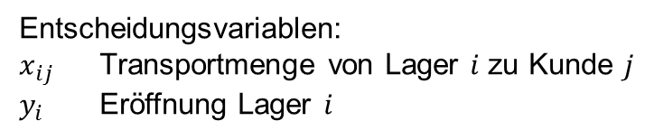











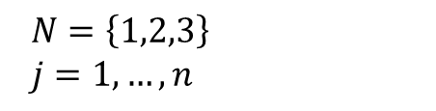




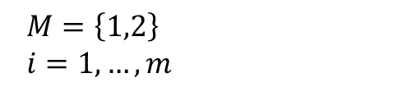
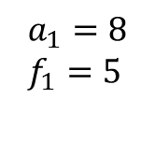


Quantitative Verfahren der Standortplanung
Standortplanung in Netzen
Vereinfachtes Beispiel
Mögliche Lagerstandorte
Kunden
$$M=\left\{1,2\right\}$$
$$i=1,…,m$$
$$N=\left\{1,2,3\right\}$$
$$j=1,…, n$$
$$c_{11}=9$$
j=1
$$a_{1}=8 \\ f_{1}=5$$
i=1
$$x_{11}$$
$$b_{1}=5$$
$$c_{12}=6$$
$$y_{1}$$
$$c_{13}=7$$
$$x_{12}$$
$$x_{13}$$
j=2
$$b_{2}=3$$
$$c_{21}=7$$
$$c_{22}=3$$
$$x_{21}$$
$$x_{22}$$
$$a_{2}=9 \\ f_{2}=6$$
i=2
$$c_{23}=6$$
j=3
$$x_{23}$$
$$b_{3}=7$$
$$y_{2}$$
Parameter:
$a_{i}$ Kapazität des Standortes$i$
$f_{i}$ Fixkosten des Standortes$i$
$b_{j}$ Nachfrage des Kunden $j$
$c_{ij}$ Kosten Lieferung von Lager $i$ zu Kunde $j$
Entscheidungsvariablen:
$x_{ij}$ Transportmenge von Lager 𝑖 zu Kunde 𝑗
$y_{i}$ Eröffnung Lager $i$

Slide 55
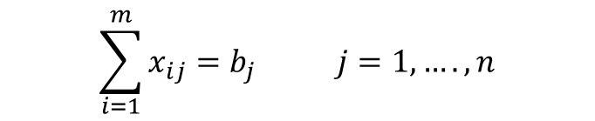
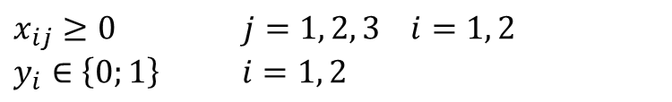
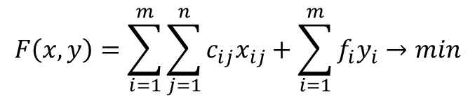
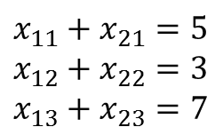
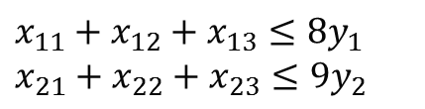
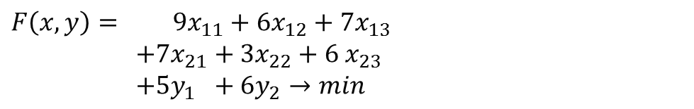



Quantitative Verfahren der Standortplanung
Standortplanung in Netzen
Warehouse Location-Problem – Modell enumeriert für einfaches Beispiel
Parameter
$$f_{i}=\left(5, 6\right)$$
$a_{i}=(8, 9)$
$$b_{j}=\left(5, 3, 7\right) \\ c_{ij}= \left(\begin{matrix}9 & 6 & 7 \\ 7 & 3 & 6\end{matrix}\right)$$
allgemein
enumeriert
$$F\left(x,y\right)=\sum_{i=1}^{m}{\sum_{j=1}^{n}{c_{ij}x_{ij}}}+\sum_{i=1}^{m}{f_{i}y_{i}}→min$$
$$F\left(x,y\right)= 9x_{11}+6x_{12}+7x_{13} \\ +7x_{21}+3x_{22}+6 x_{23} \\ +5y_{1} +6y_{2}→min$$
Unter den Nebenbedingungen:
$$\sum_{i=1}^{m}{x_{ij}}=b_{j} j=1, ….,n$$
$$x_{11}+x_{21}=5$$
$$x_{12}+x_{22}=3$$
$$x_{13}+x_{23}=7$$
$$\sum_{j=1}^{n}{x_{ij}}≤a_{i}∙y_{i} i=1, ….,m$$
$$x_{11}+x_{12}+x_{13}≤8y_{1}$$
$$x_{21}+x_{22}+x_{23}≤9y_{2}$$
$$x_{ij}≥0 j=1, ….,n i=1, …,m \\ y_{i}∈ \left\{0,1\right\} i=1, …,m$$
$$x_{ij}≥0 j=1, 2, 3 i=1, 2$$
$$y_{i}∈\left\{0;1\right\} i=1, 2$$
i=1,…,m potenzielle Standorte
j=1,…,n Kunden
c_{ij} Transportkosten pro ME von i nach j
b_{j} Nachfrage j
f_{i} fixe Kosten i
a_{i} Kapazität i
x_{ij} zu transportierende Menge von i nach j
y_{i} binäre Entscheidungsvariable

Slide 56

Quantitative Verfahren der Standortplanung
Standortplanung in Netzen
Warehouse Location-Problem – Modell enumeriert
Beispiel: YOUR-MÜSLI
YOUR-Müsli möchte nun Auslieferungslager errichten, von denen aus die Großabnehmer des Unternehmens beliefert werden sollen. Es bestehen j = 1,..,7 Nachfragezentren, die beliefert werden müssen. Daneben wurden i = 1,..,5 potenzielle Standorte für die Errichtung der Auslieferungslager ermittelt. Die Errichtungskosten der einzelnen Standorte betragen f_{i} = (5, 7, 5, 6, 5). Aufbauend auf den Ergebnissen der durchgeführten Distanzermittlung und den ermittelten Transportkosten$c_{ij}$ (siehe Transportkostenmatrix C) zwischen möglichen Lagern$i$und Nachfragezentren $j$ sollen nun die optimale Anzahl und Standorte der Lager gefunden werden.
Die Bedarfe der Großabnehmer belaufen sich auf jeweils eine Mengeneinheit. Alle potentiellen Lagerstandorte verfügen über eine Kapazität von 7 ME.
Transportkostenmatrix C
→ Formulieren Sie das enumerierte Modell!
Seite 56

Slide 57
Quantitative Verfahren der Standortplanung
Standortplanung in Netzen
Implementieren in Gurobi und Python
Zunächst müssen die Variablen und Parameter eingeführt werden.
→ 1. Parameter und Variablen-Deklaration
Danach werden die Parameterwerte definiert.
→ 2. Daten definieren
Anschließend wird das Modell abgebildet und gelöst.
→ 3. Zielfunktion und Nebenbedingungen
Verstehen des Problems
Formulierung des Problems
Datenerfassung und -eingabe
Lösen des Modells
Implementierung in der Realität

Slide 58

Quantitative Verfahren der Standortplanung
Standortplanung in Netzen
1. Parameter und Variablen-Deklaration
Indexmengen
Lager i=1,…,m
Kunden j=1,…,n
Entscheidungsvariablen
$x_{ij}$Transportmenge von Lager 𝑖 zu Kunde 𝑗
$y_{i}$ Eröffnung Lager i
n = 7
N = range(n)
m = 5
M = range(m)
x = model.addVars(M, N, vtype=GRB.CONTINUOUS, name="x")
y = model.addVars(M, vtype=GRB.BINARY, name="y")

Slide 59

Quantitative Verfahren der Standortplanung
Standortplanung in Netzen
2. Daten definieren
Parameter
$$a_{i} \text{Kapazit}\text{ä}\text{t} \text{des} \text{Standortes} i$$
$$f_{i} \text{Fixkosten} \text{des} \text{Standortes} i$$
$$b_{j} \text{Nachfrage} \text{des} \text{Kunden} j$$
$$c_{ij} \text{Kosten} \text{Lieferung} \text{von} \text{Lager} i \text{zu} \text{Kunde} j$$
a = [7, 7, 7, 7, 7]
f = [5, 7, 5, 6, 5]
b = [1, 1, 1, 1, 1, 1, 1]
c = [[1, 2, 10, 9, 6, 7, 3],
[2, 9, 0, 7, 3, 6, 10],
[7, 6, 1, 5, 3, 10, 5],
[6, 5, 10, 2, 6, 3, 6],
[6, 4, 6, 3, 7, 2, 6]]

Slide 60





Quantitative Verfahren der Standortplanung
Standortplanung in Netzen
3. Zielfunktion und Nebenbedingungen
$$F\left(x,y\right)=\sum_{i=1}^{m}{\sum_{j=1}^{n}{c_{ij}x_{ij} }}+\sum_{i=1}^{m}{f_{i}y_{i} }$$
model.setObjective(
quicksum(c[i][j] * x[i,j] for i in M for j in N) + quicksum(f[i] * y[i]for i in M))
$$\sum_{i=1}^{m}{x_{ij}=b_{j }j=1, ….,n }$$
model.addConstrs(quicksum(x[i,j] for i in M)
== b[j] for j in N)
model.addConstrs(quicksum(x[i,j] for j in N)
<= a[i] * y[i] for i in M)
$$\sum_{j=1}^{n}{x_{ij}≤a_{i}∙y_{i} i=1, ….,m }$$
$$x_{ij}≥0 j=1, ….,n i=1, …,m$$
$$y_{i}∈ \left\{0,1\right\} i=1, …,m$$
# Variablengrenzwerte werden schon bei der Definition berücksichtigt
$$F\left(x,y\right)→min$$
model.modelSense = GRB.MINIMIZE
model.optimize()
Lösung YOUR-MÜSLI: Standorte 1, 3 und 5 werden eröffnet (Zielfunktionswert: F = 30)
Formulieren und lösen Sie das vereinfachte Beispiel (Folie 51) mit Python/Gurobi!

Slide 61



Strategische Netzwerkplanung
Praxisbeispiel
Verstehen des Problems
Formulierung des Problems
„Wir ziehen innerhalb Passaus um und vergrößern uns mit der Manufaktur. Das hat mehrere Gründe, die neue Halle liegt ein bisschen besser, sie bietet auch drum herum für die Mitarbeiter eine bessere Infrastruktur (von Lebensmittelmarkt und Park bis Apotheke); aber wir brauchen auch zukünftig mehr Platz. Denn viele Zutaten, zum Beispiel die für uns speziell hergestellten, werden natürlich in großen Mengen geliefert und wir lagern sie zwischen.“
Datenerfassung und -eingabe
Lösen des Modells
Implementierung in der Realität
„Und endlich konnten nun auch Müsli-Freunde im Vereinigten Königreich und der Schweiz bestellen. Dafür hatten wir in Binningen bei Basel ein zweites Büro und eine kleinere Manufaktur eröffnet. Nach einer Hands-on-Aktion übers Wochenende konnten wir also auch im Ursprungsland des Müslis pünktlich online gehen.“
Quelle: http://www.mymuesli.com
Notes:
Quelle: https://ch.mymuesli.com/blog/2011/08/04/wir-ziehen-in-eine-neue-manufaktur-um-bald-jedenfalls/
Quelle: https://ch.mymuesli.com/ueber-uns/story

Slide 62




Strategische Netzwerkplanung
Praxisbeispiel
„Heute eröffnet mymuesli in Bern seinen ersten Schweizer Store. Bernerinnen und Berner können sich im hellen und großzügigen Laden an der Marktgasse 50 durch die Sorten probieren, ihre persönliche Müsli-Mischung auswählen und ihr Frühstück mit Milch als «muesli2go» auch gleich mitnehmen.“
„ Am Donnerstag wurde das neue "mymuesli"-Geschäft in der Salzburger Getreidegasse eröffnet. Es ist die zweite Österreich-Niederlassung, im Vorjahr wurde eine Filiale in Wien eröffnet.“
Quelle: http://www.salzburg.com, http://www.moneycab.com und http://www.blick.ch
Notes:
Quelle: http://www.salzburg.com/nachrichten/salzburg/wirtschaft/sn/artikel/mymuesli-eroeffnet-ersten-laden-in-salzburg-142361/
http://www.moneycab.com/mcc/2015/09/03/mymuesli-eroeffnet-ersten-schweizer-store-in-bern/
http://www.blick.ch/news/schweiz/bern/mymuesli-kommt-in-die-schweiz-deutsche-wildern-in-unserem-birchermueesli-markt-id3879992.html

Slide 63
Quantitative Verfahren der Standortplanung
Standortplanung in Netzen
Warehouse Location-Probleme – Zusammenfassung
Add-Algorithmus führt in wenigen Schritten zu einer „guten“ Lösung, die aber nicht zwingend optimal ist (Greedy-Algorithmus).
Optimale Lösung kann für größere Probleme durch Implementierung des Optimierungsmodells in einem Standardsolver ermittelt werden, diese Verfahren sind aber vergleichsweise aufwendig.
Optimierungsmodelle können mit sehr großen Rechenzeiten verbunden sein, führen aber zur optimalen Lösung.

Slide 64
Überblick
Einführung
Strategische Netzwerkplanung
  Grundlagen Standortplanung
  Qualitative Verfahren der Standortplanung
  Quantitative Verfahren der Standortplanung
    Distanzermittlung
    Standortplanung in Netzen
    Erweiterungen Standortplanungsmodelle
      Zweistufige Modelle
      Robuste Planung
      Weitere Ansätze der Standortplanung
      Fallbeispiel Automobilindustrie
Standortbezogene Prozessgestaltung
Absatzplanung
Produktionsprogrammplanung
Bestandsmanagement
Losgrößen- und Ressourceneinsatzplanung
Distributionsplanung

Slide 65














Quantitative Verfahren der Standortplanung
Zweistufiges, kapazitiertes WLP
Produktions-
standorte
Potenzielle
Lagerstandorte
Kunden
Indizes
$$h (h=1…H)$$
$$i (i=1…I)$$
$$j (j=1…J)$$
$$h=1$$
$$i=1$$
$$j=1$$
Formulieren Sie das zweistufige
mathematische Modell!
Struktur
$$h=2$$
$$i=2$$
$$j=2$$
…
…
…
$$h=H$$
$$i=I$$
$$j=J$$
Daten/
Variablen
Kapazität [$ME/a$] | $$\overline{ah}$$ |  | $$a_{i}$$
Transportkostensatz [$€/ME$] |  | $$\overline{c_{hi}}$$ |  | $$c_{ij}$$
Nachfrage [$ME/a$] |  |  |  |  | $$b_{j}$$
Fixkosten [$€/a$] |  |  | $$f_{i}$$
Entscheidungs-
variablen
Transportmenge [$ME/a$] |  | $$\overline{x_{hi}}$$
Standortentscheidung ($1=ja / 0=nein$) |  |  | $$y_{i}$$
Transportmenge [$ME/a$] |  |  |  | $$x_{ij}$$

Slide 66


Quantitative Verfahren der Standortplanung
Zweistufiges, kapazitiertes WLP
Zielfunktion:
Minimierung der Gesamtauszahlungen (Transport-, Lagerkosten)
$$Min Z$$
$$Z= \sum_{h,i}{\overline{c_{hi}}}\overline{x_{hi}}+ \sum_{i,j}{c_{ij}}x_{ij}+\sum_{i}{f_{i}}y_{i}$$
Transportkosten:
von der Produktionsstätte zum Lager

Slide 67














Quantitative Verfahren der Standortplanung
Zweistufiges, kapazitiertes WLP
Nebenbedingungen:
$$\sum_{i=1}^{I}{\overline{x_{hi}}}≤\overline{a_{h}}$$
Es kann nicht mehr aus einem Produktionsstandort geliefert werden als Kapazität zur Verfügung steht
(1)
$$∀ h$$
$$\sum_{h=1}^{H}{\overline{x_{hi}}}−\sum_{j=1}^{J}{x_{ij}}=0$$
$$∀ i$$
Der Abfluss aus den Lagern ist gleich dem Zufluss in das Lager
(2)
$$\sum_{j=1}^{J}{x_{ij}}≤a_{i}y_{i}$$
$$∀ i$$
Kapazitätsbeschränkung der Lager muss eingehalten werden
(3)
$$\sum_{i=1}^{I}{x_{ij}}=b_{j}$$
$$∀ j$$
Erfüllung der Nachfrage für alle Kunden
(4)
$$\overline{x_{hi}}≥0$$
$$∀ i,h$$
Nichtnegativitätsbedingung
(5)
$$x_{ij}≥0$$
$$∀ i,j$$
Nichtnegativitätsbedingung
(6)
$$y_{i}∈ \left\{0,1\right\}$$
$$∀ i$$
Binär
(7)

Slide 68
Überblick
Einführung
Strategische Netzwerkplanung
  Grundlagen Standortplanung
  Qualitative Verfahren der Standortplanung
  Quantitative Verfahren der Standortplanung
    Distanzermittlung
    Standortplanung in Netzen
    Erweiterungen Standortplanungsmodelle
      Zweistufige Modelle
      Robuste Planung
      Weitere Ansätze der Standortplanung
      Fallbeispiel Automobilindustrie
Standortbezogene Prozessgestaltung
Absatzplanung
Produktionsprogrammplanung
Bestandsmanagement
Losgrößen- und Ressourceneinsatzplanung
Distributionsplanung

Slide 69
Quantitative Verfahren der Standortplanung
Standortplanung unter Unsicherheit
Robuste Standortplanung am WLP: beispielhafte Umsetzung
Darstellung des (deterministischen) Referenzfalls
Kunden: j = 1,…,4; Potenzielle Lagerstandorte: i = 1,…,4
erwartete
Kundenbedarfe
Errichtungskosten
Lager
Kunden
i | f_{i} | b_{i}
1 | 120 | 70
2 | 130 | 140
3 | 100 | 81
4 | 125 | 118
1
1
j | d_{j}
1 | 52,5
2 | 40
3 | 57,5
4 | 50
2
2
3
3
4
4
Kapazitäten
c_{ij} | j=1 | j=2 | j=3 | j=4
i=1 | 5 | 3 | 4,5 | 1
i=2 | 1,2 | 4,1 | 3 | 1,7
i=3 | 1,5 | 2 | 6,4 | 1,9
i=4 | 2,2 | 4 | 1 | 4
Kundenbedarfe werden im Folgenden als unsicher betrachtet
Transportkosten

Slide 70
Quantitative Verfahren der Standortplanung
Standortplanung unter Unsicherheit
Robuste Standortplanung am WLP: beispielhafte Umsetzung
Szenarien zur Abbildung der unsicheren Kundennachfrage
Kundenbedarfe in Abhängigkeit der Szenarien: s = 1,…,4;
d_{js} | s=1 | s=2 | s=3 | s=4
j=1 | 60 | 40 | 30 | 80
j=2 | 80 | 30 | 20 | 30
j=3 | 50 | 50 | 80 | 50
j=4 | 30 | 70 | 70 | 30
J | d_{j} | d_{j}^{W}
j=1 | 52,5 | 80
j=2 | 40 | 80
j=3 | 57,5 | 80
j=4 | 50 | 70
Szenarioabhängige
Kundenbedarfe
erwartete
Kundenbedarfe
Worst-case Kundenbedarfe
(im Sinne der benötigten
Kapazitäten)

Slide 71


Quantitative Verfahren der Standortplanung
Standortplanung unter Unsicherheit
Robuste Standortplanung am WLP: beispielhafte Umsetzung
Leichte Robustheit
Nicht alle Kundenbedarfe nehmen den worst-case Wert an
Darstellung als Vektor LR: 0 = erwarteter Wert, 1 = worst-case Wert
Damit entspricht LR = {0000} dem Referenzfall, LR = {1111} dem strikt robusten Fall
Ergebnisse:
Mehrkosten
Anzahl der verletzten Szenarien
Je niedriger die Kosten, desto mehr Verletzungen – aber nicht immer korreliert

Slide 72
Überblick
Einführung
Strategische Netzwerkplanung
  Grundlagen Standortplanung
  Qualitative Verfahren der Standortplanung
  Quantitative Verfahren der Standortplanung
    Distanzermittlung
    Standortplanung in Netzen
    Erweiterungen Standortplanungsmodelle
      Zweistufige Modelle
      Robuste Planung
      Weitere Ansätze der Standortplanung
      Fallbeispiel Automobilindustrie
Standortbezogene Prozessgestaltung
Absatzplanung
Produktionsprogrammplanung
Bestandsmanagement
Losgrößen- und Ressourceneinsatzplanung
Distributionsplanung

Slide 73



Quantitative Verfahren der Standortplanung
Beispiel für weitere Verfahren: Zentrenprobleme
Bestimmung von Standorten für zentrale Einrichtungen wie
  Schulen, Krankenhäuser, Feuerwehr
Mögliche Zielsetzungen:
  MinMax: Einer oder mehrere Standort(e) sind so zu bestimmen, dass der längste Weg, der zurückgelegt werden muss, möglichst kurz ist
  Min Gesamtdistanz zu allen Punkten
  Abdeckung: Alle Punkte müssen in einer bestimmten Distanz/Zeit erreicht werden können
www.drk-sh.de
www.anne-krischok.de
www.gottmadingen.de

Slide 74
Überblick
Einführung
Strategische Netzwerkplanung
  Grundlagen Standortplanung
  Qualitative Verfahren der Standortplanung
  Quantitative Verfahren der Standortplanung
    Distanzermittlung
    Standortplanung in Netzen
    Erweiterungen Standortplanungsmodelle
      Zweistufige Modelle
      Robuste Planung
      Weitere Ansätze der Standortplanung
      Fallbeispiel Produktionsnetzwerke für erneuerbare Kraftstoffe
Standortbezogene Prozessgestaltung
Absatzplanung
Produktionsprogrammplanung
Bestandsmanagement
Losgrößen- und Ressourceneinsatzplanung
Distributionsplanung

Slide 75
Fallbeispiel aus der Lehrstuhlforschung
Produktionsnetzwerke für erneuerbare Kraftstoffe
Motivation
Ausgangslage
Netzwerkplanung
  Zielsetzung Europäische Union (EU) vor dem Hintergrund des Pariser Abkommens
    bis 2030: 40% Reduktion der Treibhausgasemissionen*
    bis 2050: Klimaneutralität
  Transportsektor verursacht 22% der Treibhausgasemissionen in der EU, 2017
  Transportsektor spielt bedeutende Rolle bei der Erreichung europäischer Klimaziele
Erneuerbare Kraftstoffe aus Biomasse oder erneuerbarer Elektrizität als Teil der Lösung bei der Umsetzung europäischer Klimaziele
→ Anwendungsfall der Netzwerkplanung
Optimale Gestaltung zukünftiger Produktions- und Distributionsnetzwerke für erneuerbare Kraftstoffe unter Berücksichtigung der potenziellen:
Produktionstechnologien
Speichertechnologien
korrespondierenden Transportmöglichkeiten (Pipeline, LKW, Schiene)
Szenarien des Einsatzes erneurbarer Kraftstoffe in Deutschland*
100 %
Flüssig
80 %
Gas
60 %
Erneuerbare Kraftstoffe im Transportsektor
40 %
* Mit >85% THG-Emissionsreduktion; Ergebnisse einer Metastudie der Deutsche Energie Agentur (dena)
20 %

Slide 76
















Fallbeispiel aus der Lehrstuhlforschung
Produktionsnetzwerke für erneuerbare Kraftstoffe
Netzwerkmodellierung
Quellen
Transformation und Speicherung
Biokraftstoffproduktion
Senken
Erneuerbarer Kraftstoff
Biomasse
LKW, Schiene
Hybride Kraftstoff-produktion
LKW, Schiene
Elektrolyse
GH₂-Tank
LH₂-Tank
LOHC-Tank
Kaverne
Elektrizität
Pipeline, LKW, Schiene
Elektrokraft-stoff-produktion
Kohlenstoffdioxid
Pipeline, LKW, Schiene
Rohstofftransport
Zwischenprodukttransport
Endprodukteprodukttransport
GH2 – gasförm. Wasserstoff
LH2 – flüssiger Wasserstoff
LOHC - Liquid Organic Hydrogen Carrier
Bildquellen: pixabay.com; adobe.com; commons.wikimedia.org

Slide 77
















Fallbeispiel aus der Lehrstuhlforschung
Produktionsnetzwerke für erneuerbare Kraftstoffe
Überführung in mathematisches Optimierungsmodell
Quellen
Umwandlung und Speicherung
Biokraft-stoffanlage
Senken
Erneuerbarer Kraftstoff
Biomasse
LKW, Schiene
Hybride Kraftstoff-anlage
LKW, Schiene
Elektrolyse
GH₂-Tank
LH₂-Tank
LOHC-Tank
Elektrizität
Kaverne
Pipeline, LKW, Schiene
Elektrokraftstoff-anlage
Kohlenstoffdioxid
Für jede Region
Pipeline, LKW, Schiene
Strategische Zeitperioden
  Strategische Entscheidungsvariablen
Anzahl installierter Produktionsstätten jeder Technologie und jede Kapazitätsklasse
Anzahl installierter Speicherstätten jeder Technologie und jede Kapazitätsklasse
Anzahl installierter Pipelines jeder Technologie und jede Kapazitätsklasse zu und von anderen Regionen
  Länge: 5 x 5 Jahre
  Enthält mehrere taktische Zeitperioden
Taktische Zeitperioden
  Länge: 1 Saison
  ( = 3 Monate)
Verfügbarkeit der Rohstoffe | Kraftstoffnachfrage
  Parameter
  Taktische Entscheidungsvariablen
Betriebsstunden jeder Produktionsstätte
Speichermenge jedes Materials in jeder Speichervorrichtung
Transportflüsse jedes Materials

Slide 78




Fallbeispiel aus der Lehrstuhlforschung
Produktionsnetzwerke für erneuerbare Kraftstoffe
Trans-regionales Fallbeispiel Europäische Union
Planungshorizont: 2025 – 2050
NUTS-1 Regionen – Bedeutende sozio-ökonomische Regionen
(bspw. Bundesländer in Deutschland)
Regionale Nachfrage nach erneuerbaren Kraftstoffen,
zeitlich aufgelöst
Regionales Rohstoffangebot, zeitlich aufgelöst
  Biomassepotential (lignocellulosehaltige und Abfallbiomasse)
  Potential erneurbarer Elektrizität (Wind- und Solarenergie)
  Kohlenstoffdioxid-Potential
    Industrielles CO₂ (Biomasseverbrennung, Kalk-&Zementindustrie)
    Direct air capture (unbegrenztes Potential)
Vorausgewählte Standorte für Kavernenspeicher und Pipelinerouten

Slide 79






Fallbeispiel aus der Lehrstuhlforschung
Produktionsnetzwerke für erneuerbare Kraftstoffe
Ergebnis für Fallbeispiel: Produktionsnetzwerk 2050 in Europa
Geringe Nachfrage nach erneuerbaren Kraftstoffen
Hohe Nachfrage nach erneuerbaren Kraftstoffen
Elektrolyse
Elektrokraftstoff
Biokraftstoff
Hybrider Kraftstoff
Kaverne
LOHC-Tank
H₂ Pipeline
CO₂ Pipeline

Slide 80
Strategische Netzwerkplanung
Diskussionsfragen:
Wie sollten Standortfaktoren ausgewählt werden?
Unter welchen Gegebenheiten sind qualitative Verfahren zu bevorzugen?
Unter welchen Gegebenheiten sind quantitative Verfahren zu bevorzugen?
Worin liegen die Vor- und Nachteile der beiden Ansätze?
Welche Vorteile bieten Algorithmen im Allgemeinen? Gibt es Nachteile?
Welche weiteren Planungsaufgaben kennen Sie auf dem Gebiet der strategischen Netzwerkplanung? → Masterveranstaltungen

Slide 81
Strategische Netzwerkplanung
Schwerpunkte und Literatur
qualitative/quantitative Verfahren der Standortplanung
WLP
ADD-Algorithmus
Übungsaufgaben
Übung 2 Nutzwertanalyse Triple-Algorithmus Übung 3 Einführung in Python/Gurobi Übung 4 Warehouse-Location-Problem Add-Algorithmus
Vorlesungsthema | Literaturquelle
Standortplanung | Domschke/Drexl (1996): Logistik Thonemann (2015)

Slide 82


Fallbeispiel aus der Praxis
Strategische Planung
„Deutschland wäre eine sehr gute Wahl für Europa. Vielleicht wäre ein Standort an der deutsch-französischen Grenze sinnvoll, nahe der Benelux-Staaten.“, twitterte Tesla-Chef Elon Musk am 19. Juni über die Suche nach dem besten Standort für ein europäisches Tesla-Werk.
Bekannt ist über die genaue Strategie von Tesla praktisch nichts, die Kalifornier hüllen sich in Schweigen. Bekannt ist allerdings, wie bei dem letzten großen Autowerk, das in Deutschland errichtet wurde, die Entscheidung fiel: Vor 13 Jahren eröffnete BMW sein Werk in Leipzig. […] Auf dem Weg dorthin mussten die Standorte zunächst sogenannte Basisanforderungen erfüllen, die sich wie eine Blaupause für den Fall Tesla lesen.
Elf Punkte umfasst der Katalog, darunter: "Grundstücksgröße: 200 bis 250 Hektar, vorzugsweise in Form eines gedrungenen Rechtecks." Zudem sollte das Grundstück eben und waagerecht sein, über einen Gleisanschluss und eine Autobahn in höchstens fünf Kilometern Entfernung verfügen, zum nächsten Flughafen dürfe es höchstens eine Stunde dauern. Zudem solle es ausreichend viele "qualifizierte oder qualifizierbare" Arbeitskräfte in der Region geben. Besonders kompliziert: Das Grundstück selbst müsse von einem einzigen Verkäufer stammen.
BMW habe von Anfang an klargemacht, das Werk auf jeden Fall "auf der grünen Wiese" errichten zu wollen. […] Es dürfe sich kein Produktionsstandort eines weiteren Automobilherstellers im Umkreis von 50 Kilometern befinden. Das Unternehmen wollte damit vor allem sicherstellen, beim Zugriff auf den lokalen Arbeitsmarkt möglichst wenig Konkurrenz zu bekommen. […] Entscheidend aber, und das dürfte am Ende auch im Falle von Tesla gelten, waren im Fall von BMW wohl die zu erwartenden Fördermittel für den Fabrikbau. […] Zunächst kalkulierte BMW mit 280 Millionen Euro, am Ende genehmigte die EU sogar 363 Millionen Euro – bei Baukosten von 1,2 Milliarden Euro.
Quelle: https://www.zeit.de/mobilitaet/2018-08/tesla-elon-musk-werk-deutschland-subventionen

